Slide 1
课前准备
注意检查硬件连接，避免接错线损坏元器件。
LCD液晶屏如果只有背光没有显示内容，调节背面电位器，调整显示亮度。
超声波传感器长时间通电，背面芯片容易产生高温，注意防止烫伤！

Slide 2

第二十五节课 驾驶模拟器

Slide 3

课程回顾
遥控调速风扇：
★编程要求：
(1)声明整数变量“speed”并赋初始值为200；
(2)红外按键值为“▲”键时，将转速变量“speed”增加5；如果变量“speed”大于255，将变量“speed”设为255；
(3)红外按键值为“▼”键时，将转速变量“speed”增加-5；如果变量“speed”小于150，将变量“speed”设为150；
(4)接收红外信号后，如果变量“speed”的值小于155，将马达模拟输出值设为0；否则，将变量“speed”设为马达模拟输出值。
★提示：第(4)条在红外接收模块后面编写。

Slide 4
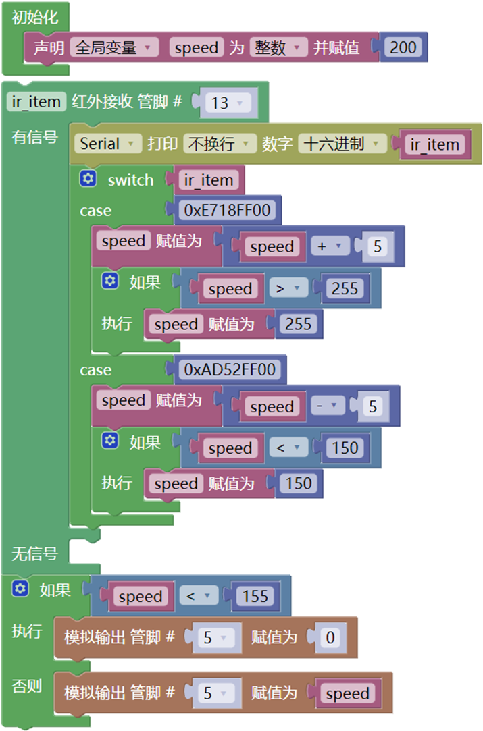
课程回顾
程序：

Slide 5
课程回顾
Mixly
1.加强红外遥控器、红外接收模块的使用
2.加强红外遥控程序的编写方法
3.加强四位数码管、舵机、小马达模块的使用
4.加强switch…case语句的使用
5.加强变量的使用

Slide 6
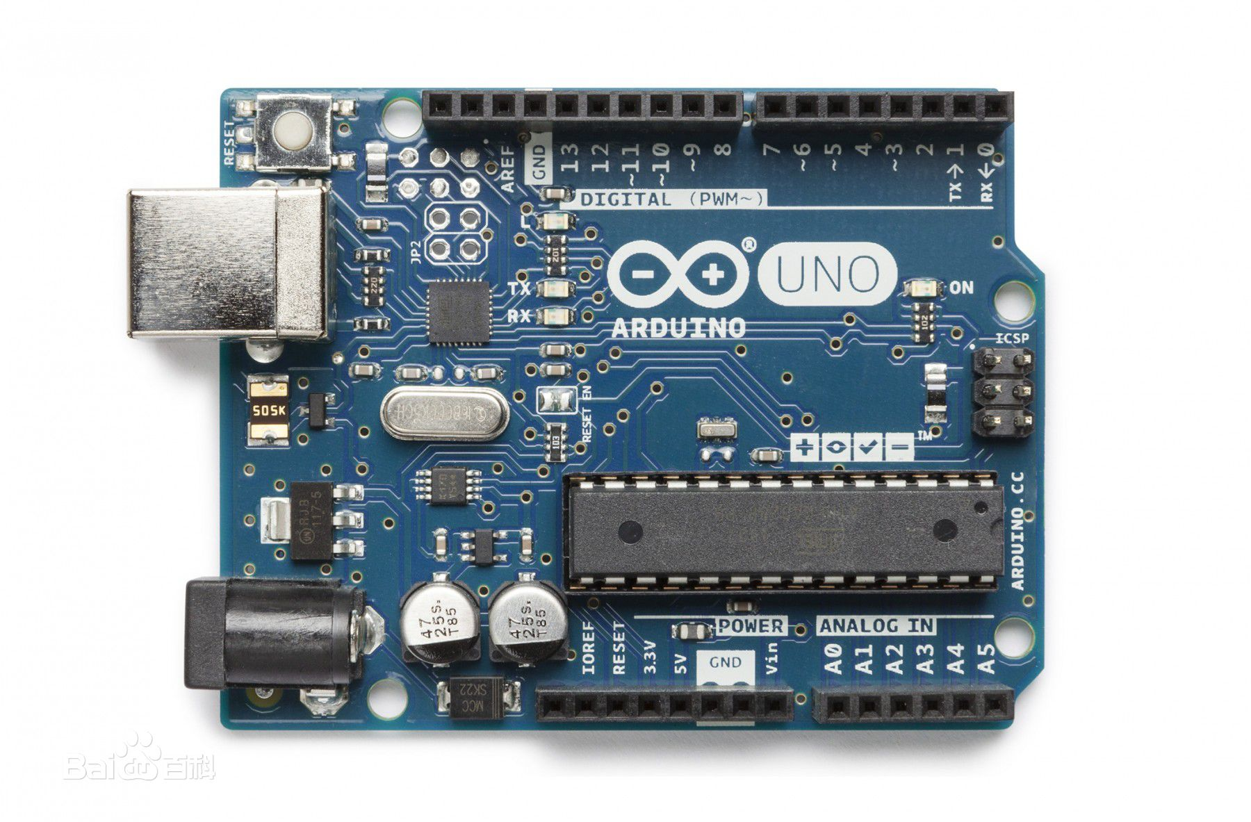
课程目标
1.加强LCD液晶屏的使用
2.加强超声波传感器的使用
3.加强映射功能的使用
4.加强按键取反程序的编写
5.锻炼编程思维

Slide 7
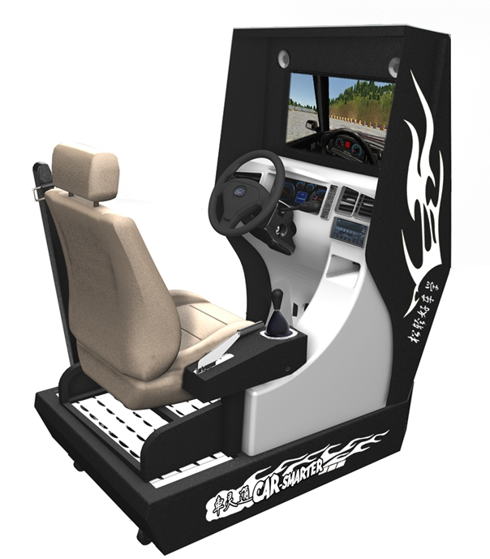
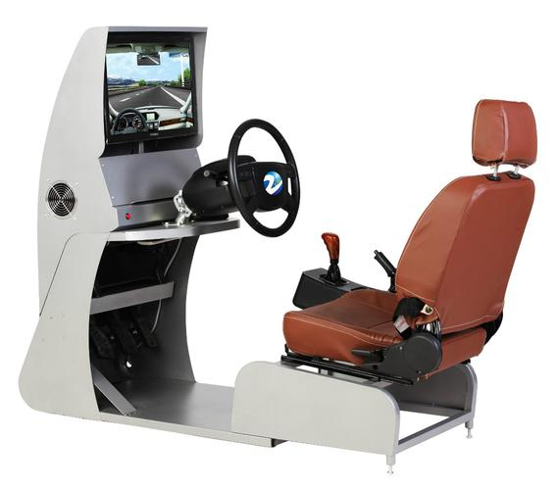
驾驶模拟器
驾驶模拟器是一种驾驶训练的教学设备。它利用虚拟现实仿真技术营造一个虚拟的驾驶训练环境，人们通过模拟器的操作部件与虚拟的环境进行交互，从而进行驾驶训练。

Slide 8
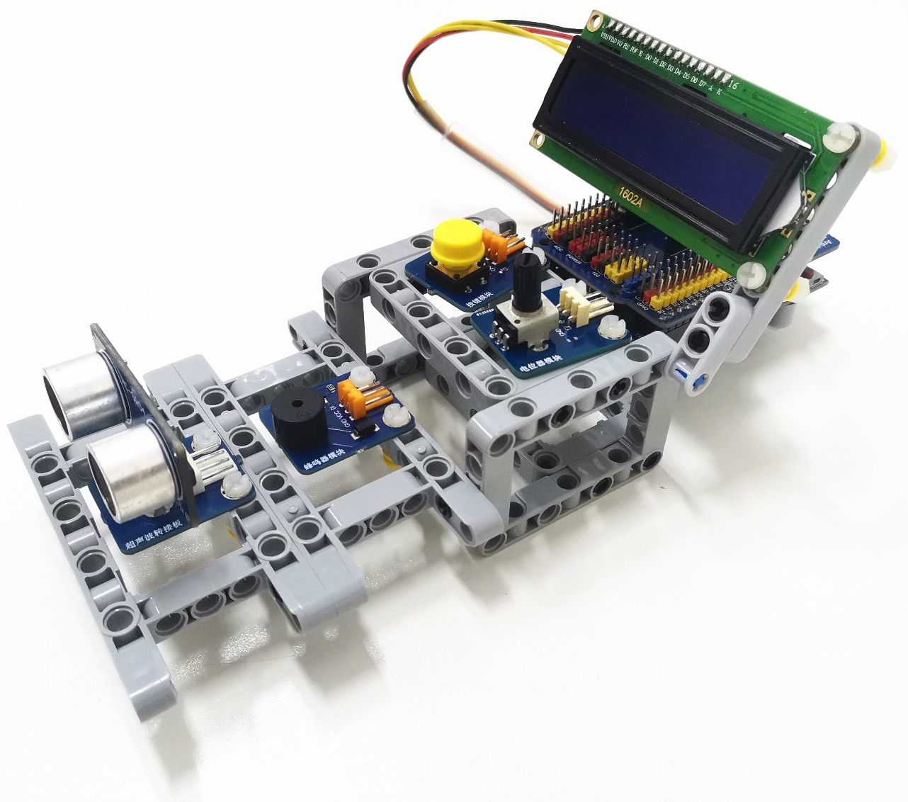
模型搭建
所需器件：
LCD液晶屏模块1个、按键模块1个、电位器模块1个、蜂鸣器1个、超声波传感器1个、超声波转接板1个、3P线3根、4P线1根(2+1+1)；根据搭建图搭建结构。
引脚连接
LCD液晶屏：I2C
按键模块：2
电位器模块：A0
蜂鸣器模块：5
超声波传感器：
Trig：8
Echo：9

Slide 9
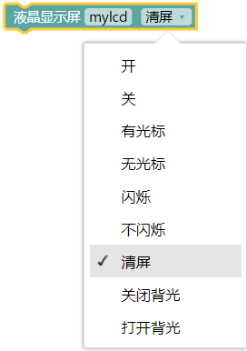
任务一：一键启动
任务：
(1)初始化液晶屏并清屏，声明布尔型变量“IO”并赋初始值为0；
(2)按键按下再松开，将变量“IO”取反；
(3)如果变量“IO”值为0，液晶屏关闭显示和背光；否则，液晶屏打开显示和背光，在第1行打印“Welcome”，第2行打印“HYOO”。
提示：
显示和背光的开关功能都在清屏块中。
液晶屏显示开关
液晶屏背光开关

Slide 10
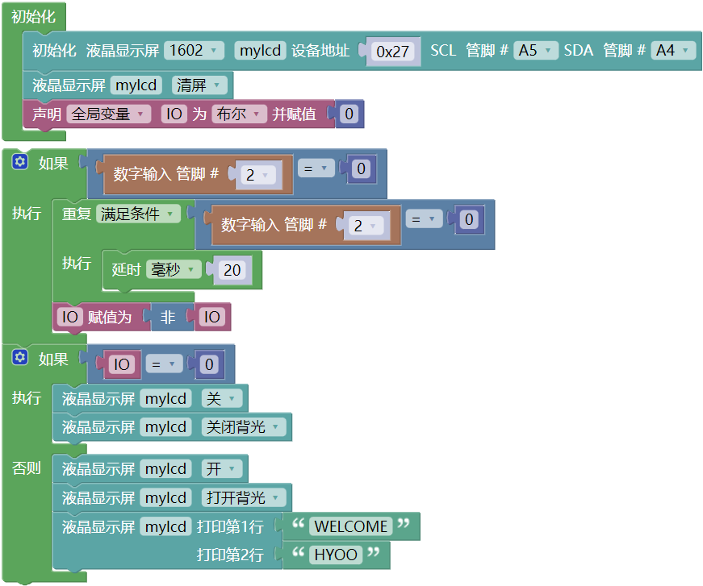
任务一：一键启动
程序：
声明布尔型变量
还记得按键取反程序是什么意思吗？
关闭
启动

Slide 11
任务二：无级换挡
任务：
(1)在任务一程序基础上继续编写，增加整数变量“gear”并赋初始值为0；
(2)显示欢迎语后，延时1000毫秒；
(3)将电位器返回值从0~1023映射为-1~5共七个挡位(-1为倒挡、0为空挡、1~5为前进挡)，赋值给变量“gear”；
(4)液晶屏在第1行第6列打印文本“gear:”连接变量“gear”；
(5)如果变量“gear”值为-1，液晶屏第2行第6列打印“reverse”；
(6)否则如果变量“gear”值为0，液晶屏第2行第6列打印“stop”；
(7)否则，液晶屏第2行第6列打印“forward”；
(8)判断行驶状态后，延时200毫秒，将液晶屏清屏。
提示：
打印车辆行驶状态用如果…否则如果…否则编写，将1~5前进挡程序放到否则编写。

Slide 12
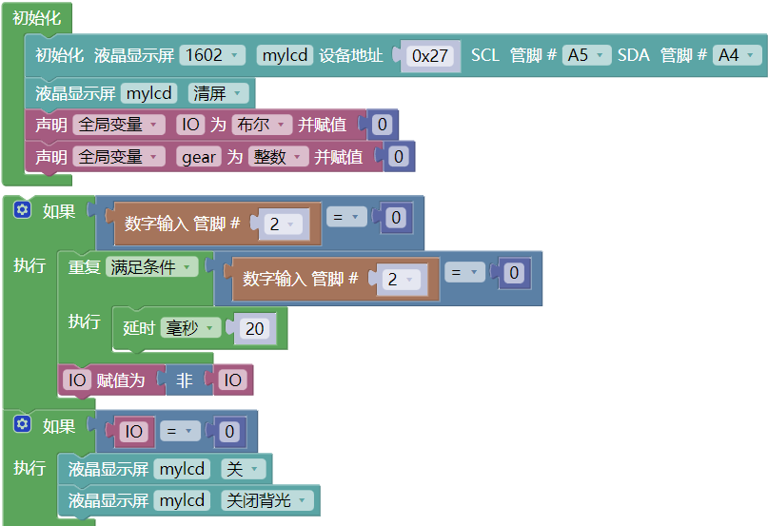
任务二：无级换挡
程序：
增加一个整数变量用来存储电位器映射的挡位
取反程序和系统关闭程序没有变化

Slide 13
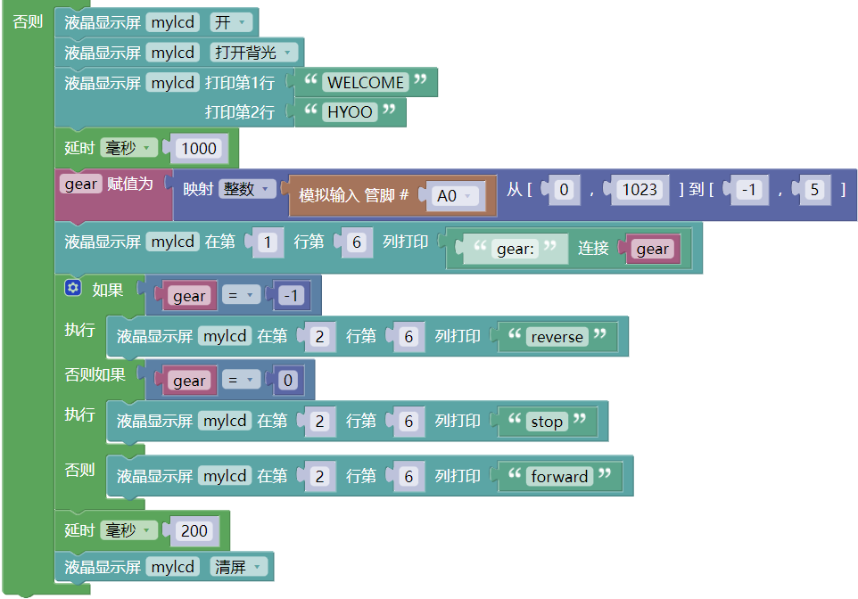
任务二：无级换挡
程序：
汽车启动后先显示欢迎语1秒
电位器映射值控制七个挡位切换
七个挡位分成倒车、停止、前进三种状态
倒车
停止
前进
显示一段时间后要刷新屏幕
试一试能不能正确实现任务要求？

Slide 14
任务二：无级换挡
问题：
液晶屏先显示“Welcome”和“HYOO”欢迎语，再显示挡位和状态，再显示欢迎语…一直循环显示，怎样让欢迎语只显示一次，然后一直显示挡位信息呢？
分析：
1.要一直显示挡位信息，也就是需要重复执行显示挡位信息的程序，还记得这种情况要用到什么程序结构吗？
2.用for循环还是while循环？显示挡位信息时还需要保证系统关闭功能正常运行，这时需要加一个结束循环的条件，所以要用while循环；
3.循环的条件应该是什么呢？想一想，关闭系统需要什么操作？
系统关闭的时候就不需要显示了，也就是按键再次按下的时候就要停止循环，所以循环条件应该是按键没有按下。

Slide 15
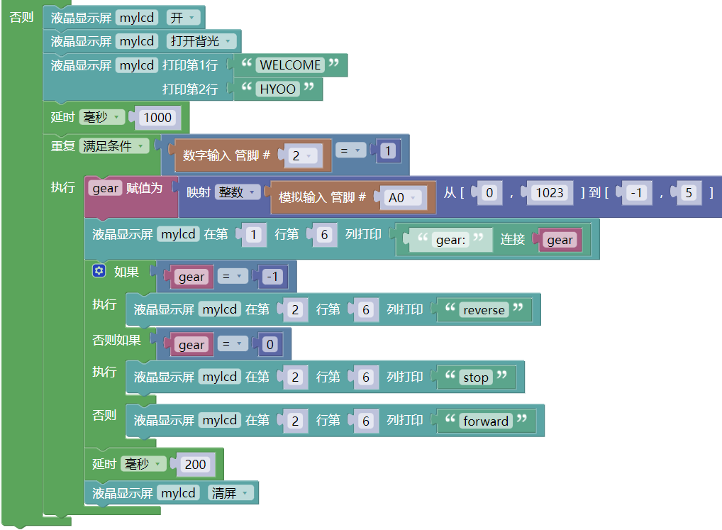
任务二：无级换挡
程序：
用条件循环避免欢迎语循环出现，循环条件是按键没有按下，因为再次按下按键时就需要关闭系统

Slide 16
任务三：模拟驾驶器
倒车雷达可以说是汽车的一个基本功能，给模拟驾驶器也加上这个功能吧！
任务：
(1)在任务二程序的基础上继续编写，增加小数变量“dist”；
(2)映射电位器值后，读取超声波返回值赋值给变量“dist”；
(3)如果变量“gear”的值为-1且变量“dist”的值小于25，液晶屏第1行打印“distance”，第2行打印变量“dist”连接文本“cm”，蜂鸣器以NOTE_G7的频率播放声音，延时变量“dist”×10毫秒，然后蜂鸣器结束声音，延时变量“dist”×10毫秒；
(4)否则，液晶屏正常显示挡位和行驶状态，延时200毫秒；
(5)判断后，将液晶屏清屏。
提示：
可以将条件循环里面的程序单独拿出来修改，改好后再放回去。

Slide 17
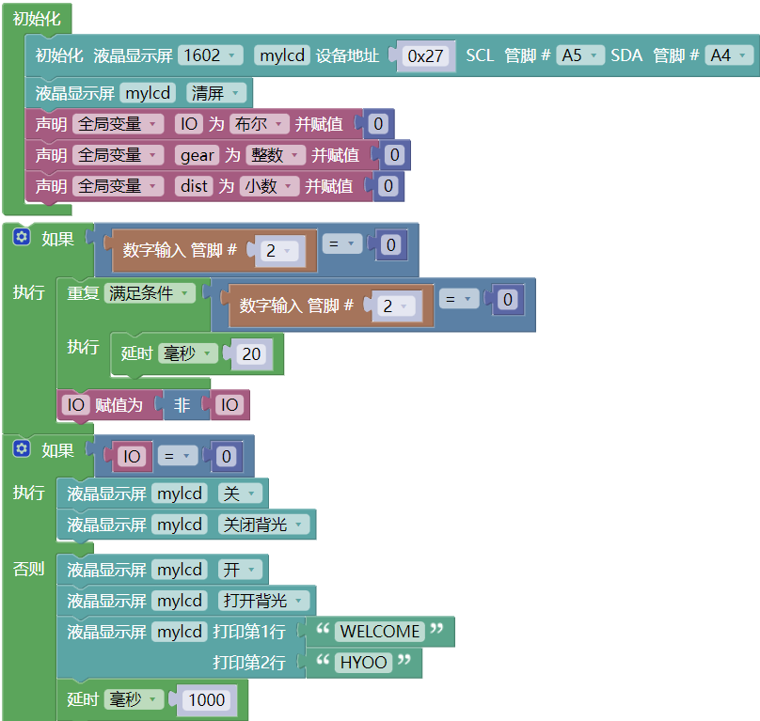
任务三：模拟驾驶器
程序：
增加一个小数变量，用来存储超声波返回值

Slide 18
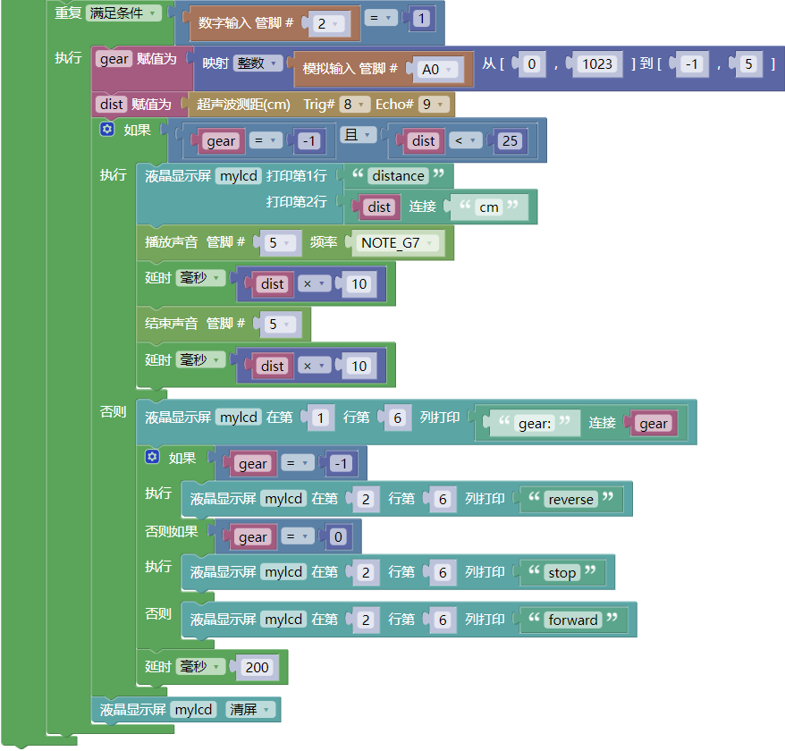
任务三：模拟驾驶器
程序：
读取超声波返回值
倒挡状态下，且距离小于一定范围，倒车雷达开始提示
蜂鸣器发声的间隔时间用超声波返回值的十倍控制，距离越近，间隔时间越短
显示档位和行驶状态的程序放到否则分支内，将清屏模块放到判断的下面，无论哪种情况，都需要清屏

Slide 19
知识总结
1.怎样用按键控制LCD液晶屏开关？
2.液晶屏显示内容变化时，需要注意什么？
3.怎样实现启动信息显示一次后，一直显示挡位状态？

Slide 20
课后任务
距离测量仪：
★编程要求：
(1)初始化液晶屏并清屏，声明布尔型变量“IO”、小数变量“dist”，并赋初始值为0；
(2)按键按下再松开，将变量“IO”取反；
(3)如果变量“IO”值为0，液晶屏关闭背光和显示；
(4)否则，读取超声波返回值赋值给变量“dist”,液晶屏打开显示和背光，在第1行打印“distance”，第2行打印变量“dist”连接文本“cm”，延时200毫秒，然后将液晶屏清屏。
★提示：用如果…否则…模块编写程序。

